Slide 1
TRƯỜNG
THCS NGUYỄN VĂN BÉ
MÔN GDCD 8
GV : VÕ HOÀNG KIM

Slide 2
NỘI DUNG HỌC TRỰC TUYẾN
- Giới thiệu giáo viên dạy khối 8: Cô Võ Hoàng Kim
- Hướng dẫn đọc sách giáo khoa từ internet: Gõ vào google cụm từ “sách giáo khoa GDCD 8”, sau đó chọn bài cần học.
Hướng dẫn hình thức học: Vào web trường THCS Nguyễn Văn Bé tải bài về học.
Hoặc nghe giảng trực tuyến với giáo viên.
Phương pháp học: Tự giác học và làm bài đầy đủ vào vở; có thắc mắc liên hệ với giáo viên qua email : hoangkim26.vn@gmail.com
- Thời gian học: Từ thứ hai hàng tuần đến cuối tuần, giờ học tùy học sinh chọn; học đủ một bài một tuần.

Slide 3
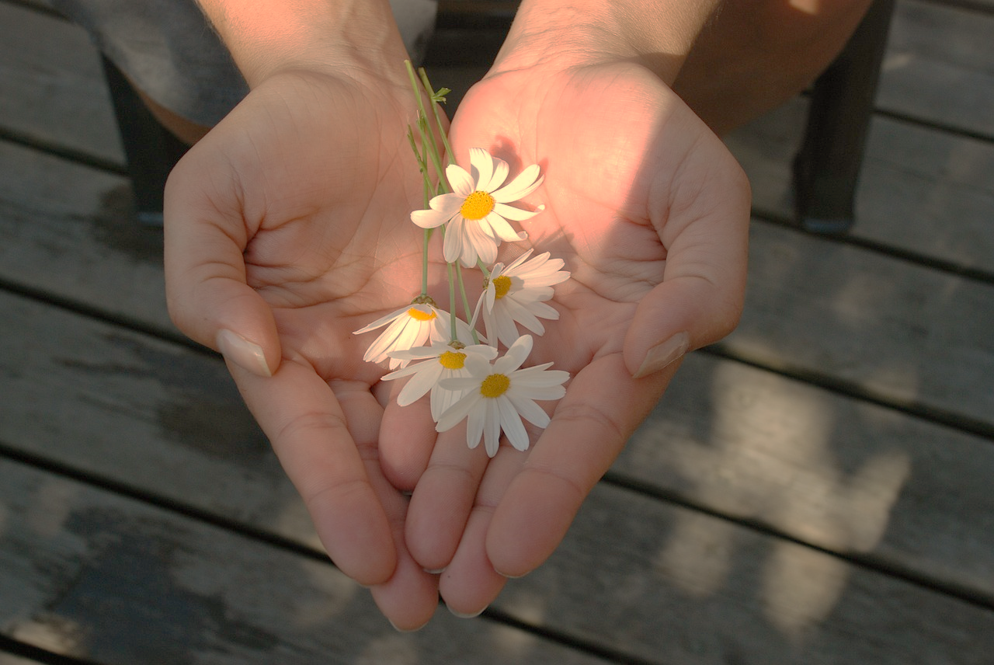
TÔN TRỌNG LẼ PHẢI
Bài 1:

Slide 4
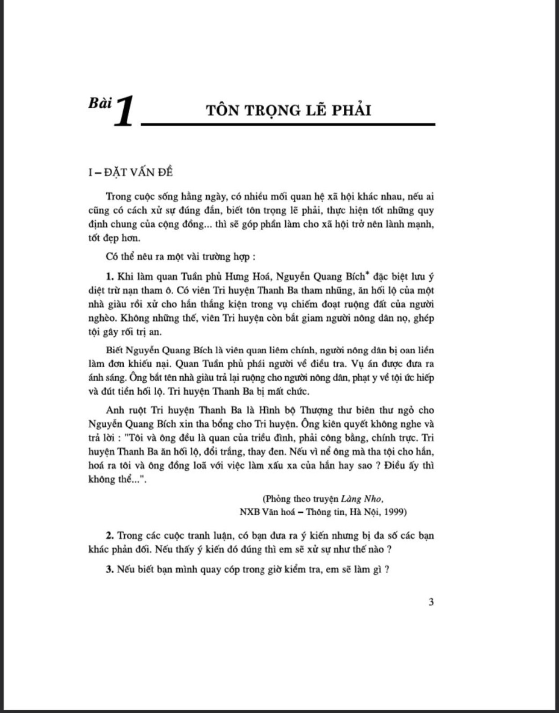

Slide 5
I. ĐẶT VẤN ĐỀ:
SGK
1. Tuần phủ Nguyễn Quang Bích đã làm những việc gì? Qua những việc đó, em thấy ông ta là người như thế nào?
2. Trong các cuộc tranh luận có bạn đưa ra ý kiến nhưng bị đa số các bạn phản đối. Nếu ý kiến đó là đúng em xử sự như thế nào?
3. Nếu em thấy bạn mình quay bài, thì em sẽ làm gì?

Slide 6
I. ĐẶT VẤN ĐỀ:
SGK
1. Tuần phủ Nguyễn Quang Bích đã làm những việc gì? Qua những việc đó, em thấy ông ta là người như thế nào?
1.Phái người về điều tra.Xử án lại: +Bắt tên nhà giàu trả lại ruộng cho dân. +Phạt tên nhà giàu tội ức hiếp và đút tiền hối lộ.Tri huyện Thanh Ba mất chức.
Nguyễn Quang Bích là người dũng cảm, dám đấu tranh để bảo vệ lẽ phải, không chấp nhận những điều sai trái.

Slide 7
I. ĐẶT VẤN ĐỀ:
SGK
2. Trong các cuộc tranh luận có bạn đưa ra ý kiến nhưng bị đa số các bạn phản đối. Nếu ý kiến đó là đúng em xử sự như thế nào?
Ủng hộ và bảo vệ ý kiến của bạn, phân tích cho các bạn khác thấy những ưu điểm em cho là đúng, hợp lý.

Slide 8
I. ĐẶT VẤN ĐỀ:
SGK
3. Nếu em thấy bạn mình quay bài, thì em sẽ làm gì?
Bạn quay bài, ta có thể:
+ Bày tỏ thái độ không đồng tình của mình với bạn.
+ Phân tích cho bạn thấy tác hại của việc làm sai trái đó.
+ Khuyên bạn không nên làm việc đó, chịu khó học bài, chủ động rủ bạn học bài cùng mình.

Slide 9
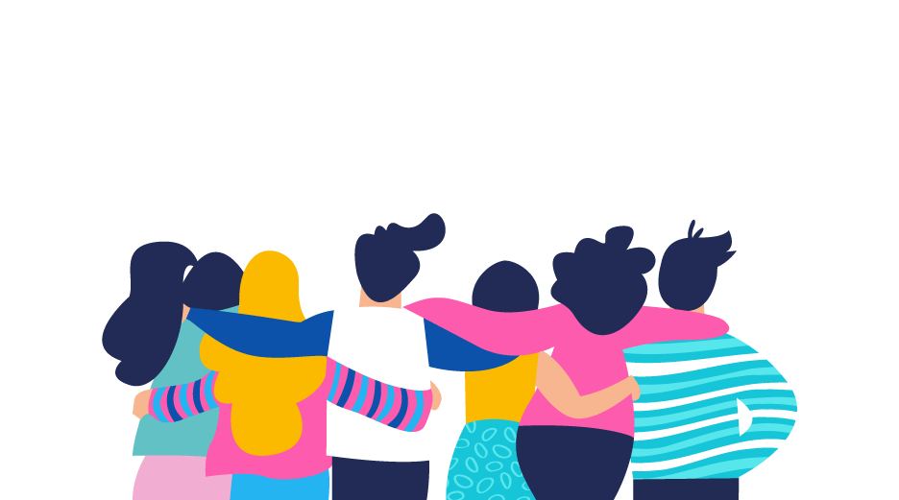
I. ĐẶT VẤN ĐỀ:
Mọi người cần phải tôn trọng lẽ phải trong cuộc sống

Slide 10
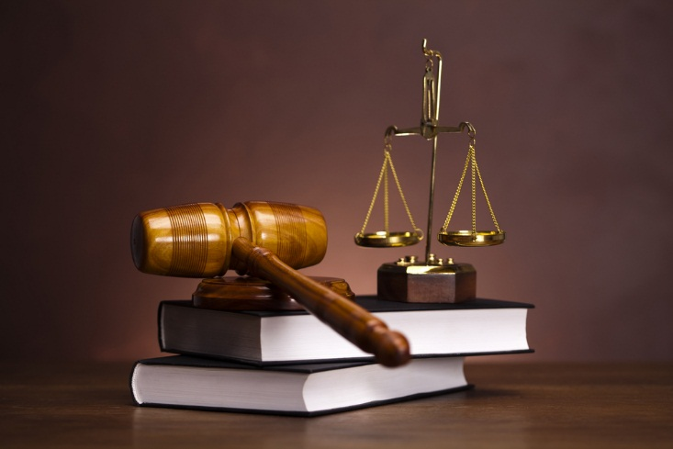
II.NỘI DUNG BÀI HỌC. 1/ Khái niệm
Lẽ phải là những điều đúng đắn, phù hợp đạo lí và lợi ích chung của xã hội.

Slide 11
Tôn trọng lẽ phải là:
Công nhận, ủng hộ, tuân theo, bảo vệ những điều đúng đắn.
Biết tự điều chỉnh suy nghĩ, hành vi của mình theo hướng tích cực.
Không chấp nhận và không làm những điều sai trái.

Slide 12
Một số ví dụ về việc tôn trọng lẽ phải và không tôn trọng lẽ phải
Tôn trọng lẽ phải | Không tôn trọng lẽ phải
- Đi học đúng giờ. - Chấp hành tốt Luật Giao thông đường bộ. Không nói chuyện ầm ĩ, cười đùa vô duyên ở những nơi công cộng. -Không dẫm lên cỏ trong công viên. | - Vượt đèn đỏ. - Chống người thi hành công vụ. - Vứt rác bừa bãi nơi công cộng. - Nói sai sự thật.

Slide 13
2.Biểu hiện
Cử chỉ, hành động
Thái độ
Lời nói

Slide 14
3. Ý nghĩa
Mọi người có cách ứng xử phù hợp.
Làm lành mạnh các mối quan hệ xã hội.
Thúc đẩy xã hội ổn định và phát triển.

Slide 15
III. LUYỆN TẬP
Bài 1: Em lựa chọn cách giải quyết nào trong các trường hợp sau đây và giải thích vì sao?
Trong các cuộc tranh luận với các bạn cùng lớp, em sẽ:
Bảo vệ đến cùng ý kiến của mình, không cần lắng nghe ý kiến của người khác.
a)
➔ Bảo thủ, cố chấp
b)
Ý kiến nào được nhiều bạn đồng tình thì theo.
➔ Ba phải, không có chủ kiến
c)
c)
Lắng nghe ý kiến của bạn, tự phân tích, đánh giá xem ý kiến nào hợp lí nhất thì theo.
➔ Biết tôn trọng lẽ phải
d)
Không bao giờ dám đưa ra ý kiến của mình.
➔ Thiếu tự tin

Slide 16
III. LUYỆN TẬP
Bài 2: Nếu người bạn thân của em mắc khuyết điểm, em sẽ lựa chọn phương án nào sau đây, vì sao?
a)
Bỏ qua như không biết đến khuyết điểm đó và vẫn chơi thân với bạn như bình thường.
➔ Bao che lỗi lầm của bạn, không dũng cảm, hèn nhát.
b)
Xa lánh, không chơi với bạn.
➔ Vụ lợi, không thật lòng với bạn.
c
Chỉ rõ cái sai cho bạn và khuyên bạn, giúp đỡ bạn để lần sau không mắc khuyết điểm đó nữa.
c)
➔ Biết tôn trọng lẽ phải, trân trọng tình bạn, yêu thương, giúp đỡ bạn.

Slide 17
IV.Dặn dò
Chép đầy đủ bài 1 vào tập

